Slide 1

讲道
逾越
讲道：宋景昌 牧师
经文：撒上 2:18-20、26
西 3:12-17
路 2:41-52
Notes:
请注意修改证道题目和讲员
标题为42

Slide 2
引言
「逾越」，有「越过」、「跨越」的意思
对于以色列人来说，是「逾越过去」，「新的开展」。

Slide 3
生于敬虔的家庭 (路二21-24)
满了八天，就给孩子行割礼，与他起名叫耶稣；这就是没有成胎以前，天使所起的名。
按摩西律法满了洁净的日子，他们带着孩子上耶路撒冷去，要把他献与主，（ 正如主的律法上所记：「凡头生的男子必称圣归主。」）
又要照主的律法上所说，或用一对斑鸠，或用两只雏鸽献祭。

Slide 4
生于敬虔的家庭 (路二41-42)
41每年到逾越节，他父母就上耶路撒冷去。
42当他十二岁的时候，他们按着节期的规矩上去。

Slide 5
生于敬虔的家庭
约瑟与马利亚这样敬畏上帝的心态与行动，值得我们学习去践行出来。
弟兄姊妹，我们要建立自己成为一个敬畏神的人，才能建立一个敬虔的家庭，才能够帮助儿女践行「敬畏上帝」的行为，也能帮助儿女「逾越」他们将要面对的试探和诱惑。

Slide 6
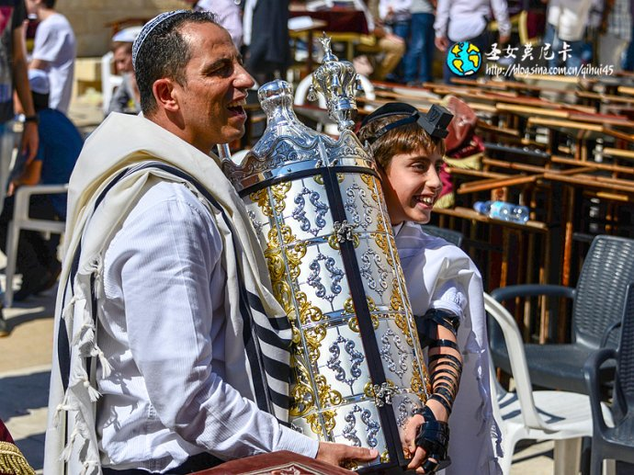
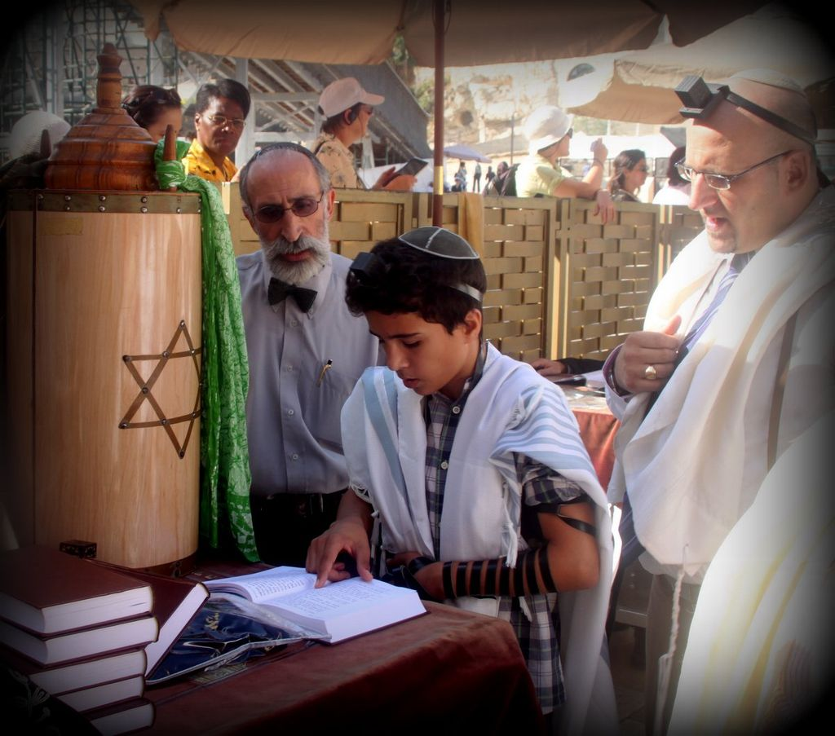
身份的逾越 (路二42)
当他十二岁的时候，他们按着节期的规矩上去。

Slide 7
身份的逾越 (路二43-48上)
43 守满了节期，他们回去，孩童耶稣仍旧在耶路撒冷。他的父母并不知道，
44 以为他在同行的人中间，走了一天的路程，就在亲族和熟识的人中找他，
45 既找不着，就回耶路撒冷去找他。
46 过了三天，就遇见他在殿里，坐在教师中间，一面听，一面问。
47 凡听见他的，都希奇他的聪明和他的应对。
48 他父母看见就很希奇。他母亲对他说：「我儿，为甚么向我们这样行呢？看哪，你父亲和我伤心来找你！」

Slide 8
身份的逾越 (路二48-52)
48 他父母看见就很希奇。他母亲对他说：「我儿，为甚么向我们这样行呢？看哪，你父亲和我伤心来找你！」
49 耶稣说：「为甚么找我呢？岂不知我应当以我父的事为念吗？」
50 他所说的这话，他们不明白。
51 他就同他们下去，回到拿撒勒，并且顺从他们。他母亲把这一切的事都存在心里。
52 耶稣的智慧和身量，并神和人喜爱他的心，都一齐增长。

Slide 9
岂不知 (49节)
岂不知我应当以我父的事为念吗？
我应当 = 必须
4:43我也「必须」在别的城传上帝国的福音，因我奉差原是为此。
9:22人子「必须」受许多的苦，被长老、祭司长和文士弃绝，并且被杀，第三天复活。
13:33今天明天后天我「必须」向前走，因为先知是不可能在耶路撒冷之外被害的。
17:25可是他「必须」先受许多苦，又被这世代所弃绝。

Slide 10
身份的逾越 (路二48-52)
48 他父母看见就很希奇。他母亲对他说：「我儿，为甚么向我们这样行呢？看哪，你父亲和我伤心来找你！」
49 耶稣说：「为甚么找我呢？岂不知我应当以我父的事为念吗？」
50 他所说的这话，他们不明白。
51 他就同他们下去，回到拿撒勒，并且顺从他们。他母亲把这一切的事都存在心里。
52 耶稣的智慧和身量，并神和人喜爱他的心，都一齐增长。

Slide 11
总结
从路加的记载，耶稣从婴儿「逾越」到孩童；
从与肉身父亲的关系，「逾越」到与上帝天父的关系。
从少不更事的孩子，「逾越」到掌握并成就天父的旨意。

Slide 12
弟兄姊妹，我们的人生，都会面对不同的阶段，
我们要怎样预备好我们自己，好能够「逾越」进入新的生命阶段？
上帝在我们每一个人都有祂的心意，就是要能够在地上荣耀上帝，成为上帝的见证人。

Slide 13
上帝并不会阻碍我们为自己的人生作规划，
可能你会计划继续升学；可能你会计划谈恋爱，结婚，生孩子；
又可能你会寻找一个新的工作岗位，好能一展抱负。
我相信弟兄姊妹都很懂得规划你们的人生阶段，
然而，上帝却要求我们在规划我们的人生阶段和方向时，先要把上帝的心意放在最前端的位置，
让上帝带领我们去「逾越」实现我们的人生规划。

Slide 14
今天也是2024年的最后一个主日。
这也表示我们要「逾越」过去，进入新的一年。
我们要怎样预备迎接新的一年，新的开始？
马太福音六33：「你们要先求他的国和他的义，这些东西都要加给你们了。 」

